Slide 1

TOQUEN EL DOM
UNA WEB DE MÚSICA ONLINE
GRUPO 4
JUAN JOSÉ MARTÍNEZ
XIOMARA ALAYÓN CABRERA
ADAN
YUEMING

Slide 2

INDICE
Creación del mockup
Búsqueda información de algunos recursos
Elaboración del código
Fase testeo.

Slide 3
Elaboración del Mockup

Slide 4

ELABORACIÓN DEL MOCKUP
BUSQUEDA DEL TEMA
Escogimos la presentación de la piano por las siguientes razones:
Porque pensamos que podemos crear un contenido de calidad que no es fácil de encontrar
Pensamos que podemos proporcionar una forma flexible para aprender que puede interesar a mucha gente interesar a mucha gente
Creemos que podemos incluir desafíos o características que motiven a los usuarios a seguir practicando

Slide 5
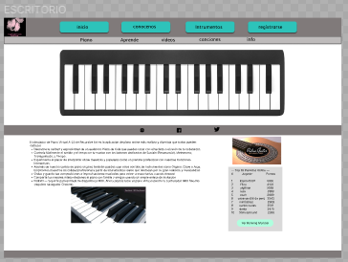
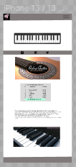


Mockup y diseño para APP del móvil y desktop
DESKTOP MOCKUP
MOVIL

Slide 6
Búsqueda de información

Slide 7



Búsqueda de información
Principalmente usamos recursive arts.
Esta web nos ayudo a organizar nuestro diseño
Pensamos en las necesidades que podrían tener los usuarios. Decidimos que fuera sencilla y que el usuario se fuese motivando
Pensamos en la estructura y el contenido.
Investigamos aplicaciones ya existentes. Descubrimos que eran bastante complejas
Buscamos imágenes, capturas de pantalla, etc. que nos gustasen
Nos sirvió para aprender código
Ejemplos de javaScript tecla sonidos y volumen.

Slide 8
Elaboración del código

Slide 9
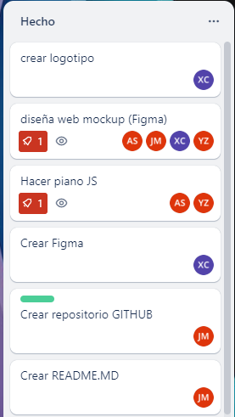


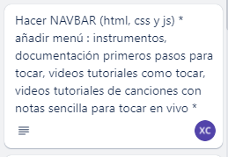

Utilizando el espacio de trabajo TRELLO nos distribuimos el trabajo para cada miembro del equipo
Lista de tareas
Trabajo completado

Slide 10
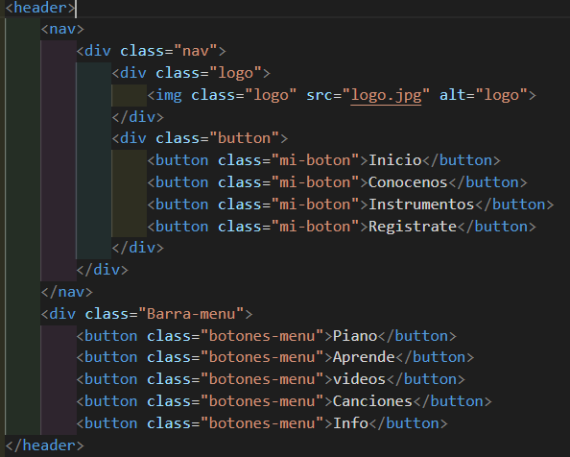
Primero trabajamos en el “Header” del móvil y desktop
Trabajo en el “Header” de la APP para el móvil y el desktop
.

Slide 11
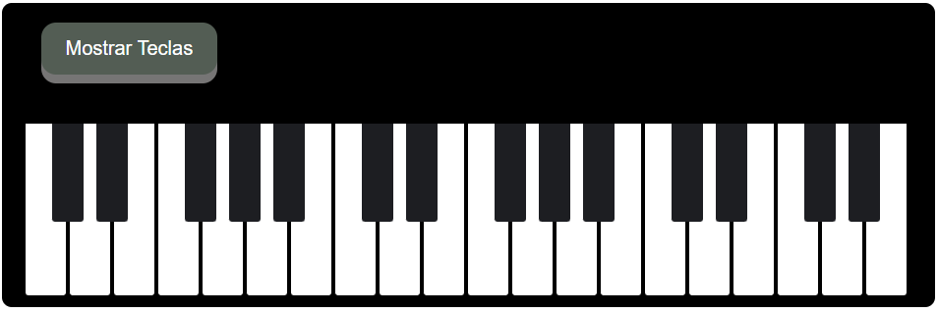
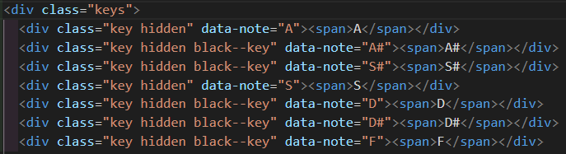
Segundo trabajamos en la presentación del teclado del piano que se muestra en la web del móvil y desktop
Presentación de la APP para el móvil y desktop. Diseño sencillo y fácil de usar

Slide 12
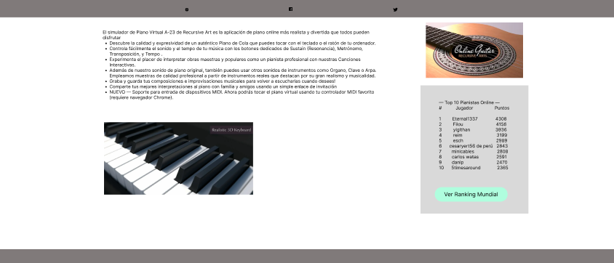
Tercero Hicimos una descripción del simulador. Explicamos algunas de sus características
Descripción del simulador

Slide 13
Fase testeo

Slide 14
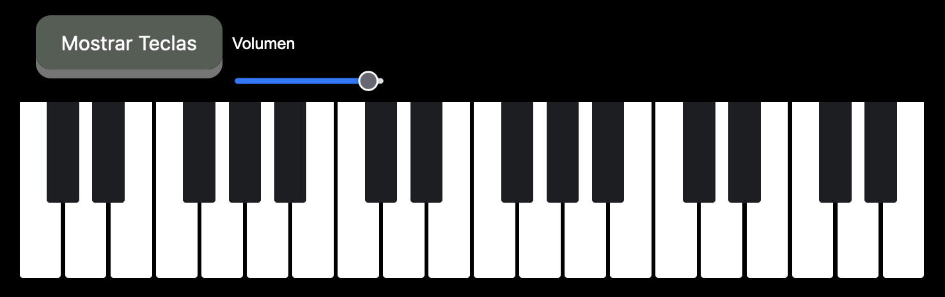
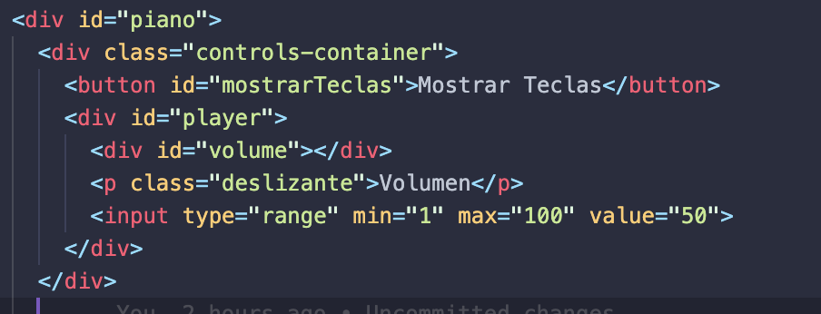
Cada compañero hizo una prueba de teclas y sonido. Se hicieron algunos ajustes añadiendo un control deslizante de volumen

Slide 15
Gracias

